Slide 1
PompEje – Staré mesto

Slide 2
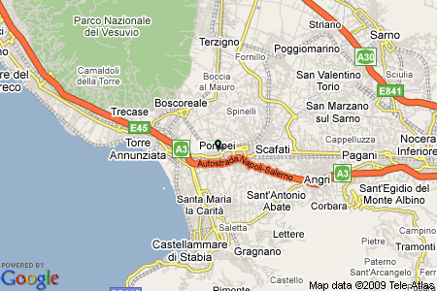
Poloha Mesta
Pompeje ležia v oblastí Apeninského polostrova v Kampánii v provincii Neapol.
Zo západnej strany obmýva Pompeje more, na východnej strane sú pahorky a na severnej svahy Vezuvu

Slide 3
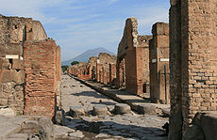
Dejiny
Prvé stopy osídlenia tohto územia pochádzajú z 3. tisícročia pred Kristom.
Nachádzalo sa tu viacero rôznorodých kmeňov ako: Oskovia, Etruskovia, Samniti...
Hlavne námestie malo obdĺžnikový tvar a ulice boli viac-menej usporiadaného systému. Neskôr boli Pompeje obohnané mocnými hradbami s dĺžkou viac ako tri kilometre v ktorých bolo osem mestských brán.

Slide 4
Pompejský dom
Úroveň vybavenosti domu vrátane zachovaných umeleckých diel, nábytku i stavebných prvkov sú jasným dôkazom zvykov, bohatstva a sociálnej príslušnosti jeho majiteľa. Objavené domy boli často nazvané podľa umeleckých diel, ktoré sa v nich našli napr. Faunov dom, Dom Tragického básnika.
Dom často zaberal pomerne veľkú plochu, ktorú tvorila: hlavný vchod, centrálny, priestor, spálňa, najposvätnejšia miestnosť rodiny, jedáleň a dôležitým priestorom bola záhrada s fontánou, ktorá slúžila na relax a bola obohacovaná umeleckými doplnkami.

Slide 5
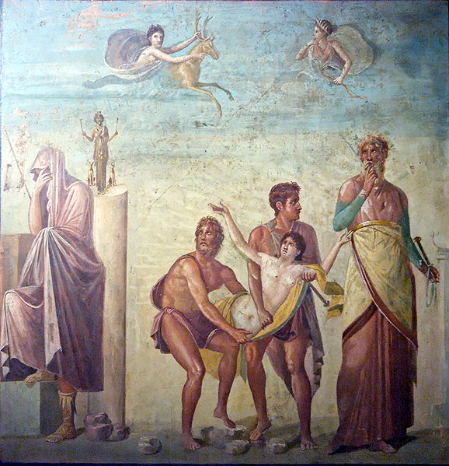
Obetovanie Ifigénie, freska z obdobia po r. 62 po Kr. pochádzajúca z Domu Tragického básnika, dnes v Národnom archeologickom múzeu v Neapole

Slide 6
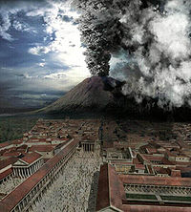
Katastrofy mesta
Prvá tragédia: Mesto prežívalo veľký prerod, keď jeho sľubný vývoj narušilo 5. februára 62 po Kr. zemetrasenie. Veľká časť mesta sa premenila na hromadu trosiek.
Druha tragédia: Mesto sa ešte nestihlo definitívne spamätať z predošlej katastrofy a prišla druhá a nenapraviteľná apokalypsa. 24. augusta 79 nastala fatálna erupcia severne sa vypínajúceho Vezuvu. Sopka, ktorá bola po stáročia považovaná za vyhasnutú, sa v uvedený deň krátko popoludní prebudila k životu a vybuchla s neúprosne ničivou silou. Skaza trvala tri dni, potom nastalo ticho. Pompeje, zničené už v prvý deň, boli zasypané šesťmetrovou vrstvou jemného sopečného popola, kameňov a bahna zmiešaných s vodou

Slide 7
Významné budovy
Hlavne fórum
Jupiterov chrám
Bazilika
Apolónov chrám
Faunov dom
Dom Vettiov
Trojuholníkové fórum
Zaujímavosti:
Najdlhšou ulicou bola Via dell′ Abbondanza (Ulica hojnosti),
Prvou významnou stavbou smerom od fóra boli Thermae Stabiane (Stabijské kúpele

Slide 8
ĎakujemE za
pozornosť

